Slide 1
Audit Carrefour
Magasin: Hyper La Marsa
Dr Hatem KARAA
Mme Meriam CHOUCHENE
M Dhia Meshlaoui
Le 25 décembre 2019

Slide 2
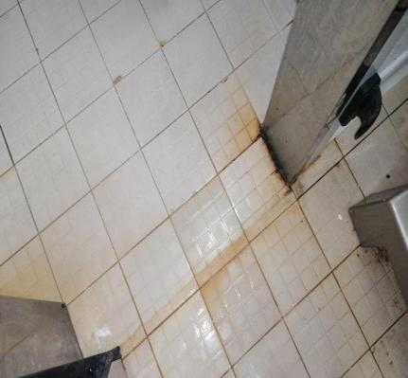
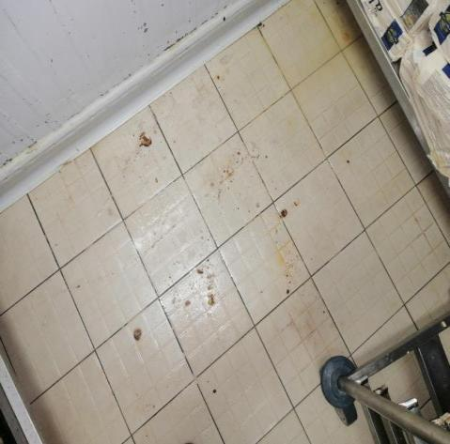
Pâtisserie: trace de rouille au sol de la chambre froide.
renforcer les opérations de nettoyage du sol de la chambre froide

Slide 3
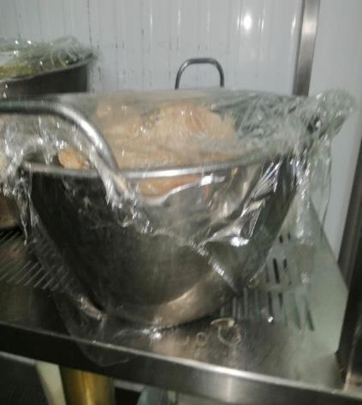
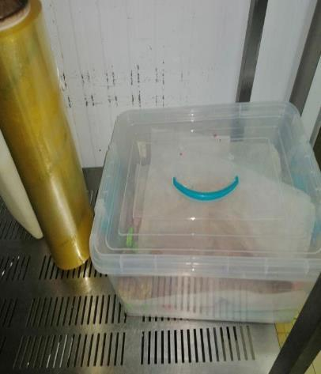
Pâtisserie: crème & macaron ne portent pas la date de préparation.

Slide 4
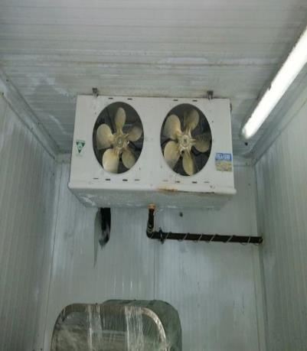
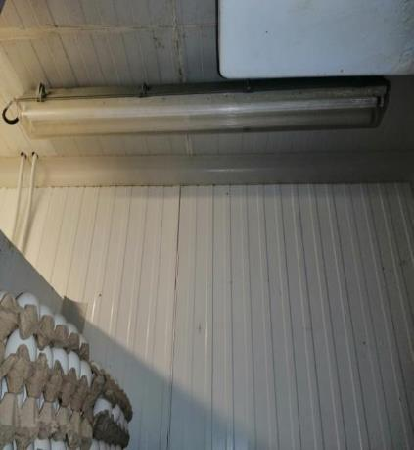
Pâtisserie: remettre en place les grilles de l’évaporateur de la chambre
froide négative.
tube néon non fonctionnel à la casserie.

Slide 5
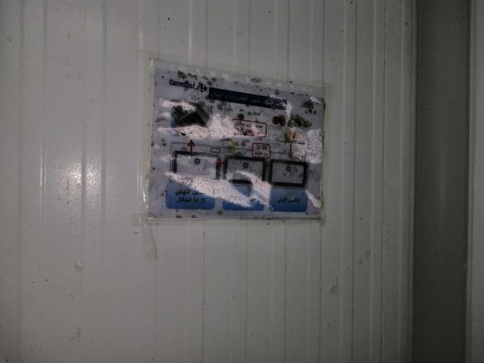
Pâtisserie: Remplacer l’affiche moisie.

Slide 6
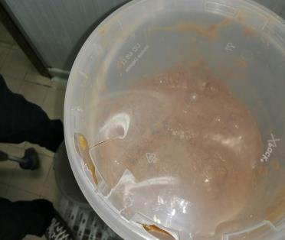
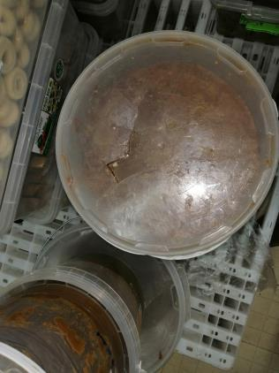
Pâtisserie: Couvercles des seaux de la bssissa endommagés.

Slide 7
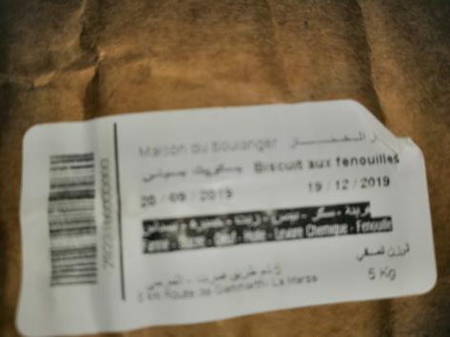
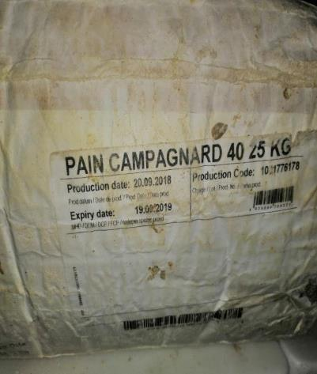
Pâtisserie: Dépassement de la DLUO du biscuit au fenouil.
Dépassement de la DLUO du pain Campagnard 40.

Slide 8
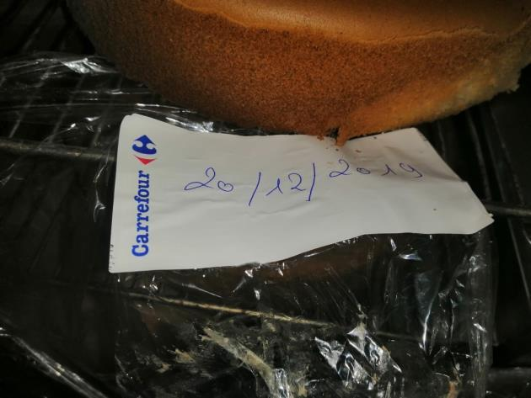
Pâtisserie: dépassement de la durée de vie des produits semi-finis.

Slide 9
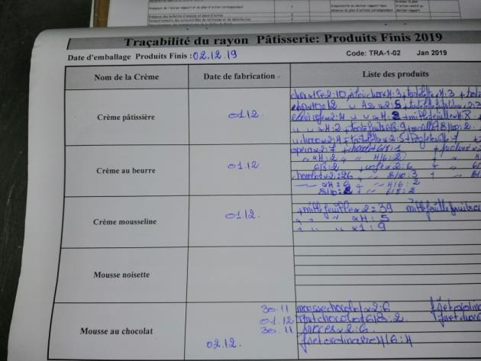
Pâtisserie: Non respect de la durée de vie de la crème mousseline.

Slide 10
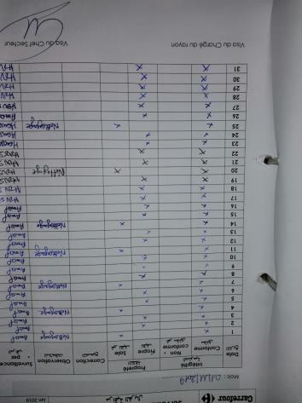
Boulangerie: Manque de rigueur dans le suivi du tamis (un contrôle effectué le 31/11).

Slide 11
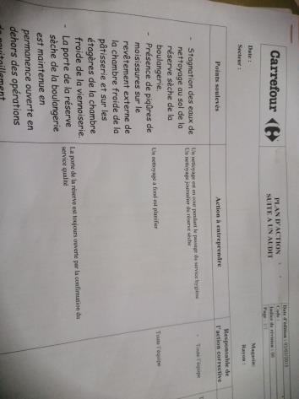
Boulangerie/ Pâtisserie: plan d’action ne porte ni nom rayon ni date de son élaboration

Slide 12
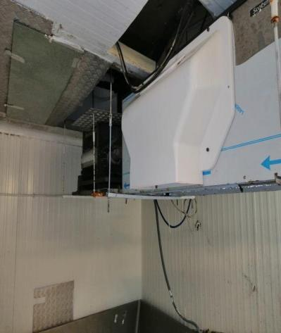
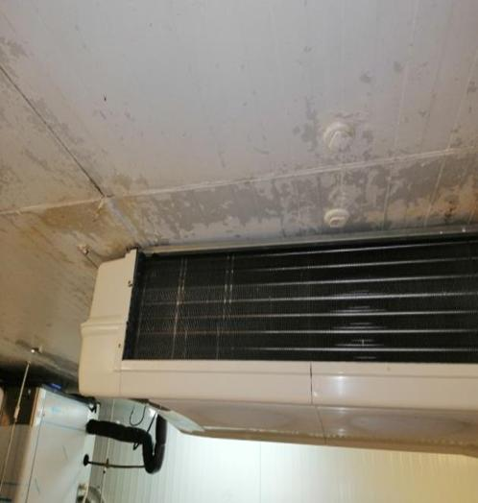
Poissonnerie: Remettre en place les protections de la fabrique à glace.
Décollement de la peinture du plafond de la chambre froide positive

Slide 13
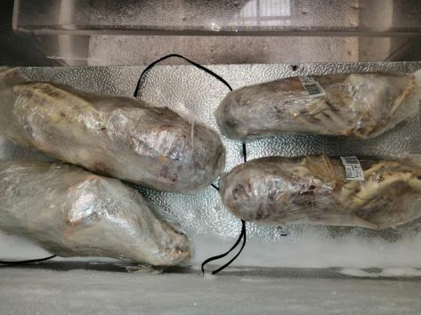
Poissonnerie: Etiquette des langoustes congelées incomplètes (les dates d’emballage et la DLC sont manquantes).

Slide 14
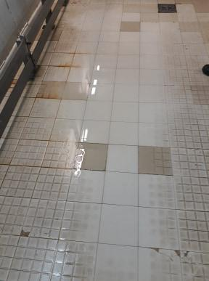
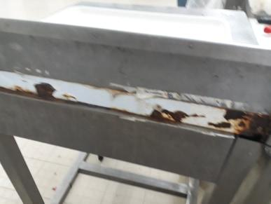
Boucherie: Stagnation des eaux de nettoyage au sol de la chambre froide.
Oxydation de table de découpe

Slide 15
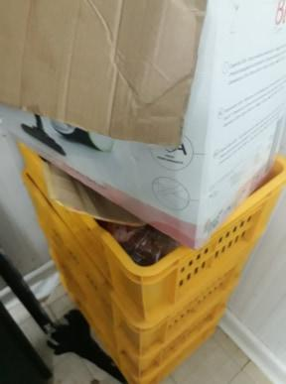
Boucherie: Entreposage d'un aspirateur (usage non défini) sur une caisse d'épice.

Slide 16
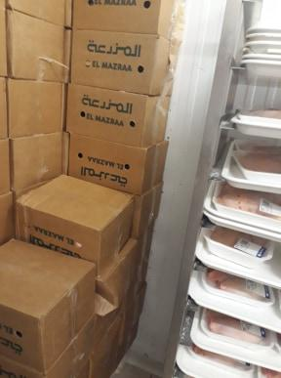
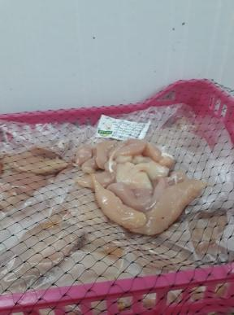
Chambre froide volaillerie: Stockage des dindes dans leurs emballages d'origine (cartons).
Entreposage des morceaux d’escalope sans identification dans la CF.

Slide 17
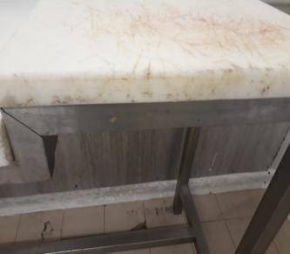
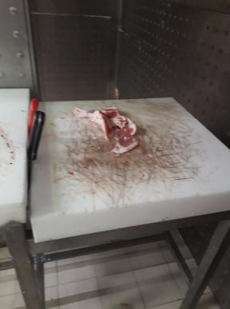
Boucherie/ volaillerie: Billot fissuré / souillé

Slide 18
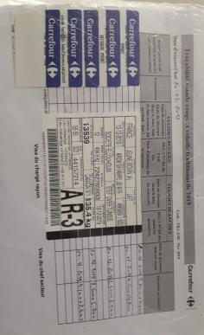
Boucherie: La durée de vie des viandes rouges importées dépasse j+6 au magasin. (ex jeune bovin avec date d'abattage 10/12/2019 est en cours d'utilisation le 20/12/2019)

Slide 19
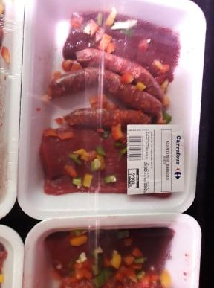
Boucherie: Absence de la liste des ingrédients sur l’étiquette UHD de l’assortiment barbecue.

Slide 20
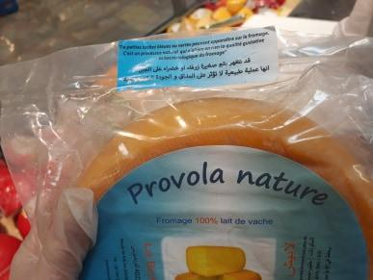
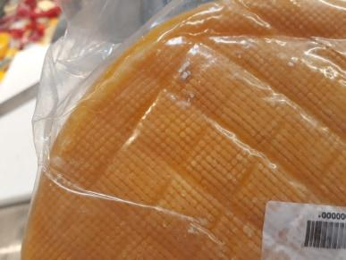
Fromage: Présence de moisissures sur la cire de la meule du fromage ‘Provola nature'.

Slide 21
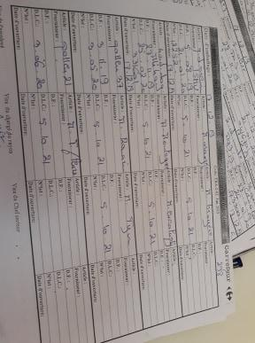
Fromage: La fiche de traçabilité du 17/12/2019 est incomplète; manque de mention des dates d'ouverture, des noms des fournisseurs.

Slide 22
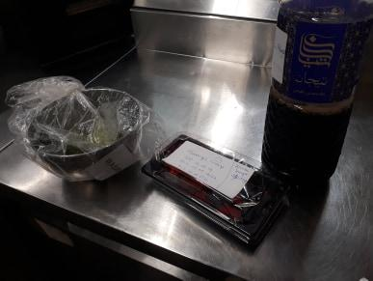
Sushi: Entreposage de la sauce Soja dans une bouteille d’eau minérale.
Non disponibilité des étiquettes d’origine des produits déballés.

Slide 23
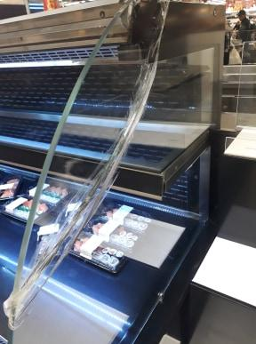
Sushi: Vitre du meuble froid brisée

Slide 24
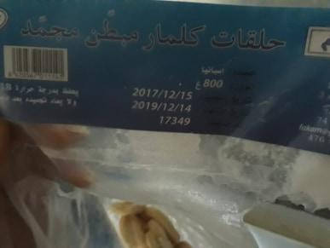
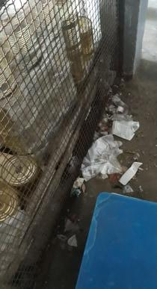
Sushi: Présence de déchets éparpillés au sol de la zone de la réserve.
Dépassement de la durée de vie des calamars panés surgelés (DLUO 14/12/2019)

Slide 25
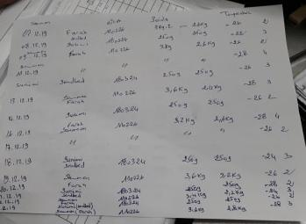
Sushi: Enregistrement des opérations de décongélation des produits de la mer sur des fiches non référencés UHD.

Slide 26
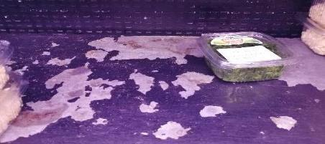
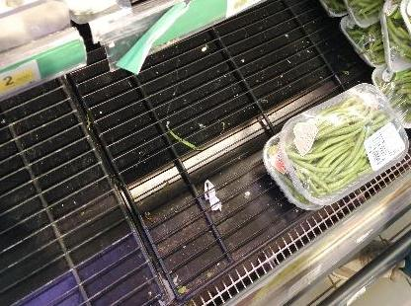
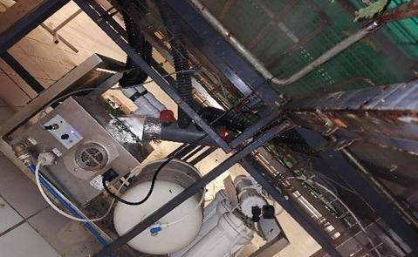
FLEG: Décollement et oxydation du revêtement du meuble froid et des éléments du présentoir. Manque de propreté du meuble froid.

Slide 27
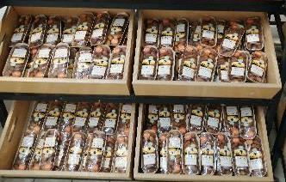
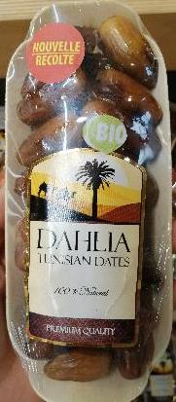
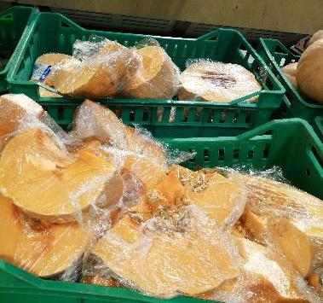
FLEG: Exposition des paquets de dattes (Dahlia) à température ambiante.
Manque d’étiquetage sur les morceaux de potirons préemballés.

Slide 28
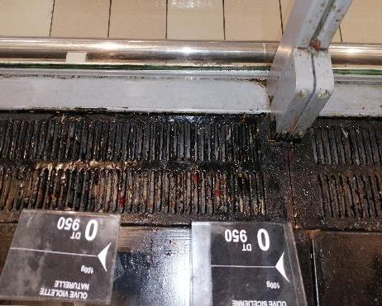
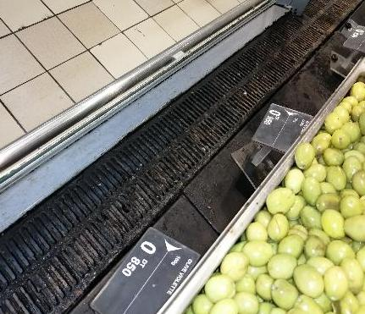
Condiments: Ecaillement et oxydation des meubles d’exposition.

Slide 29
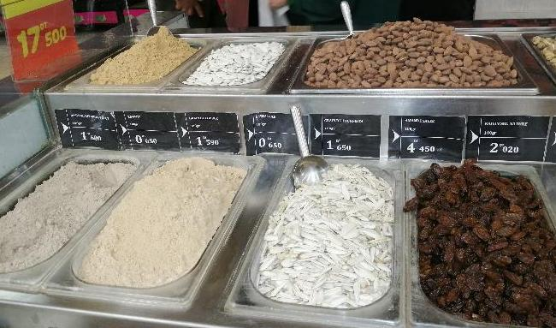
Condiments: manque de pelles pour certains récipients.

Slide 30
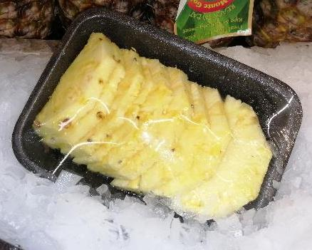
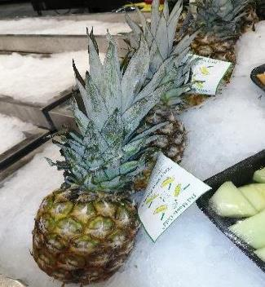
Fraiche découpe: Manque d’étiquetage UHD sur les barquettes d’ananas
Exposition des barquettes d’ananas et ananas entier directement sous la glace fondante.

Slide 31
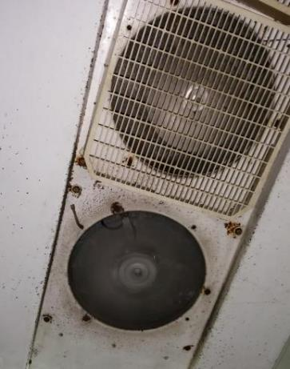
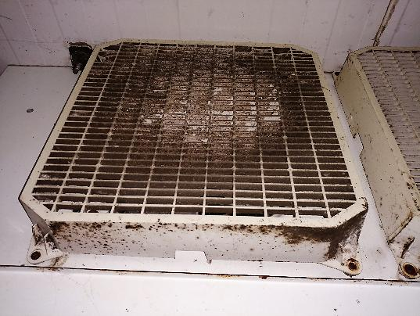
FLEG: Absence du cache évaporateur, Présence de piqûres de moisissures sur le deuxième cache.

Slide 32
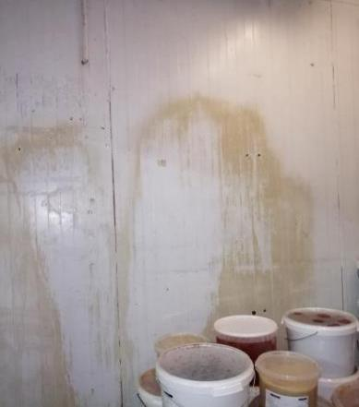
Condiments: Etat de propreté insatisfaisant du revêtement mural de la chambre froide.

Slide 33
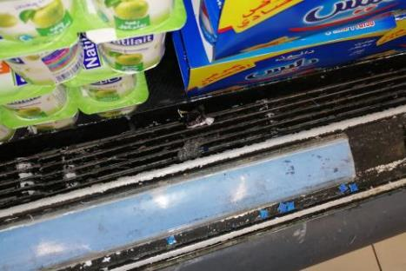

PLS: Ecaillement et oxydation des meubles d’exposition.
Egouttage au niveau du meuble froid positive

Slide 34


PLS: Exposition des sachets de « Mozzarella, Zanetti » dans leurs cartons d’origine.
Manque de propreté du meuble (charcuterie).

Slide 35



PLS surgelé: Manque de la propreté d’un meuble négatif, présence de souillures.

Slide 36


PLS: Oxydation du revêtement mural et crevassement du revêtement du sol de la chambre froide positive.

Slide 37


PGC: manque de propreté et du rangement au niveau du linéaire de sucre glace et chapelures.

Slide 38


PGC: illisibilité de la mention (à consommer avant le..) d’un paquet de (figues séchées naturelles, Tazart).
Présence de souillures sur une bouteille de boisson gazeuse (Punch)

Slide 39


PGC (liquide): Exposition des fardeaux d’eau minérale à même le sol.
Manque de rangement.

